Slide 1
KO & PEP : modéliser, prévoir et diagnostiquer
Mini-projet Séries Temporelles — TEK-UP
KO
PEP
Coca-Cola et PepsiCo · 2019-2024 · 1 510 séances · R et Python
Du modèle ARIMA aux réseaux récurrents, avec cointégration, GARCH et IA générative
Remise : 12 octobre 2026
Notes:
Présentation du projet : deux actifs corrélés, un pipeline complet, et un résultat principal honnête : aucun modèle ne bat la marche aléatoire à 10 jours.

Slide 2
La question : peut-on battre la marche aléatoire à 10 jours ?
Prévoir le cours de KO à h = 10 séances, mieux qu'une baseline naïve (dernier cours observé), en exploitant :
1
Données et split 90/10
2
Exploration et stationnarité
la dynamique propre de KO (ARIMA, SARIMA)
l'information de PEP (VAR, cointégration, VECM)
la volatilité conditionnelle (GARCH)
des réseaux récurrents (LSTM, GRU)
3
Modèles classiques et diagnostics
4
LSTM / GRU et validation croisée
Verdict mesuré par MSE, RMSE, MAE, MAPE et test de Diebold-Mariano.
5
Évaluation et Diebold-Mariano
Notes:
Rappeler la question de modélisation. Chaque étape est justifiée par un diagnostic, c'est le fil conducteur du barème.

Slide 3
Six ans, deux actifs, un split strictement chronologique
1 510
90 / 10
ρ = 0,75
15 blocs
séances, 2 janv. 2019 → 31 déc. 2024
apprentissage 1 359 j / test 151 j
corrélation des rendements KO / PEP
de 10 séances non chevauchants (test)
Variables brutes : Open, High, Low, Close, Adj Close, Volume pour chaque actif
Série modélisée : log(Adj Close) ; indicateurs : rendement log, MM 20 j, volatilité réalisée 21 j
Rendements : skewness négative (−0,95 / −0,65), kurtosis excédentaire 10,1 (KO) et 22,5 (PEP)
Notes:
Yahoo Finance via yfinance, Adj Close ajusté des dividendes et splits. Le test ne sert jamais à choisir un modèle.

Slide 4
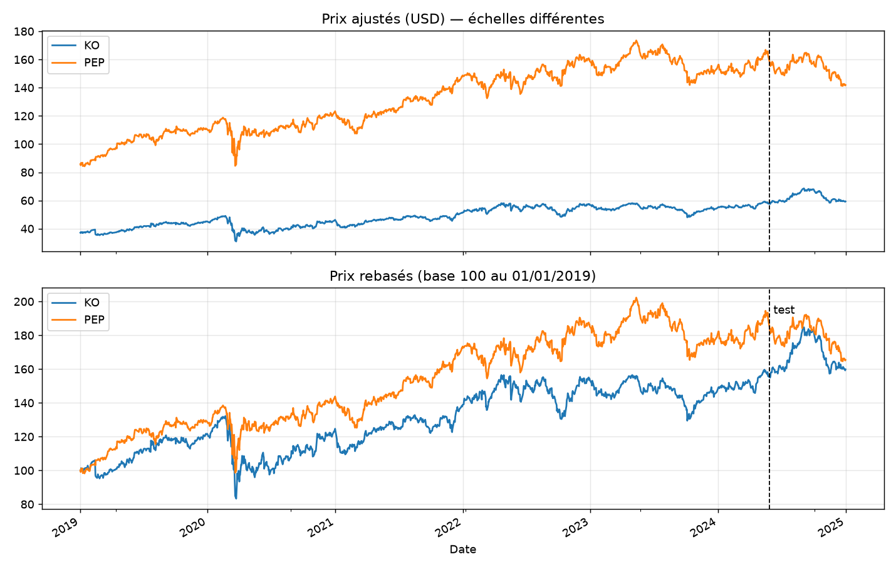
Prix tendanciels et rendements en grappes de volatilité
Niveaux non stationnaires : tendance de fond (force STL 0,85)
Saisonnalité modeste (force 0,21) : rien d'exploitable
84 rendements aberrants pour KO, 52 en 2020 : conservés, ce sont de vrais chocs
Pire séance : 12 mars 2020, KO −10,2 % et PEP −11,8 %
Notes:
Creux commun le 23 mars 2020 (KO 30,9 $), maximum KO 68,6 $ en septembre 2024. Les grappes de volatilité annoncent le GARCH.

Slide 5
ADF et KPSS concordent : log-prix I(1), donc d = 1
Série | ADF p | KPSS p | Conclusion
log_KO | 0,4291 | 0,01 (≤) | NON stationnaire
log_PEP | 0,2782 | 0,01 (≤) | NON stationnaire
ret_KO | < 0,0001 | 0,10 (≥) | stationnaire
ret_PEP | < 0,0001 | 0,10 (≥) | stationnaire
d = 1
ordre de différenciation retenu pour log(KO) et log(PEP)
ACF du niveau : décroissance très lente, signature d'une racine unitaire
ACF des rendements au carré : 0,27 à 0,37, forte dépendance de la variance
Notes:
Les deux tests ont des hypothèses nulles opposées. Rendements stationnaires. Réserve : l'ADF de R avec tendance donne 0,028 sur le niveau (diapo 13).

Slide 6
ARIMA : la moyenne est bien modélisée, pas la variance
Modèle | Ordre | AIC | BIC | LB(20) p | ARCH p
ARIMA_manuel | (5, 1, 5) | -7943,2 | -7885,8 | 0,0110 | < 0,0001
ARIMA_auto | (1, 1, 4) | -7950,4 | -7919,1 | 0,0405 | < 0,0001
SARIMA | (1, 1, 4)(0, 0, 0, 5) | -7950,4 | -7919,1 | 0,0405 | < 0,0001
p ≈ 10⁻⁶²
Ordre manuel (5,1,5) : atteint la borne de recherche ; auto (1,1,4), plus parcimonieux
SARIMA = ARIMA(1,1,4) : pas de saisonnalité à modéliser
Résidus non normaux (kurtosis 10,3) : intervalles de prédiction peu fiables
test ARCH-LM sur les résidus : variance non constante
Notes:
SARIMA = ARIMA car la partie saisonnière sélectionnée est nulle : on ne prétend pas qu'elle apporte quelque chose. ARCH p ≈ 1e-62 → section GARCH.

Slide 7
VAR : PEP aide à prévoir KO, mais le modèle est fragile
p = 0,014
p = 0,056
VAR(1)
PEP → KO : rejet de l'absence de causalité à 5 %
KO → PEP : non significatif (limite)
ordre BIC ; l'AIC préférerait 9 à 10 retards
Diagnostic des résidus : le VAR(1) est mal spécifié
Portemanteau multivarié : p ≈ 10⁻¹⁸ (résidus non blancs)
Chaque équation : Ljung-Box p < 10⁻⁸, ARCH p ≈ 10⁻⁷², non-normalité
Conséquence : Granger lu comme indice, à confirmer avec un test robuste
Notes:
Granger = pouvoir prédictif, pas causalité économique. Le portemanteau rejette le bruit blanc : le test F est indicatif.

Slide 8
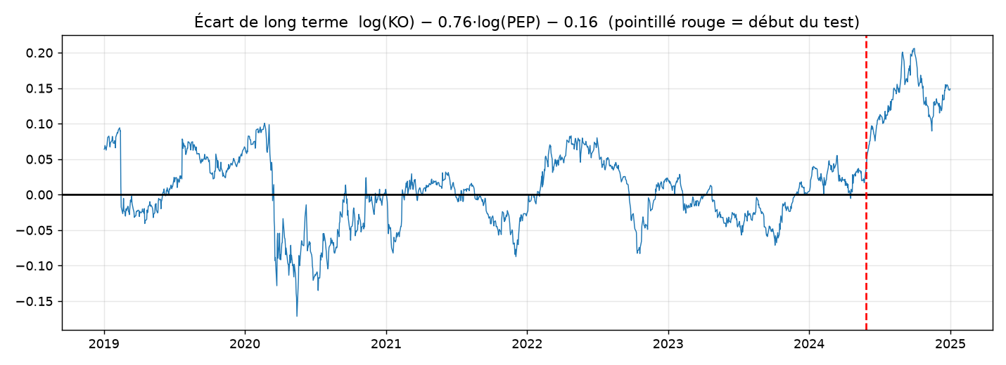
Cointégration : KO corrige 2,1 % de l'écart chaque jour
−0,0214
32 j
α KO (p = 0,005)
demi-vie de l'écart
−0,0049
β = 0,79
Écart de long terme : log KO − 0,76·log PEP − c
α PEP (p = 0,52)
log KO ≈ 0,79·log PEP
Engle-Granger p = 0,031 : H0 « pas de cointégration » rejetée
C'est KO qui revient vers PEP, cohérent avec Granger PEP → KO
En prévision, le VECM est le moins bon (RMSE 1,513 $)
Notes:
Engle-Granger p=0,031, rang 1 retenu. Seul KO s'ajuste (alpha_PEP non significatif). Le VECM prévoit moins bien que le naïf (p=0,075).

Slide 9
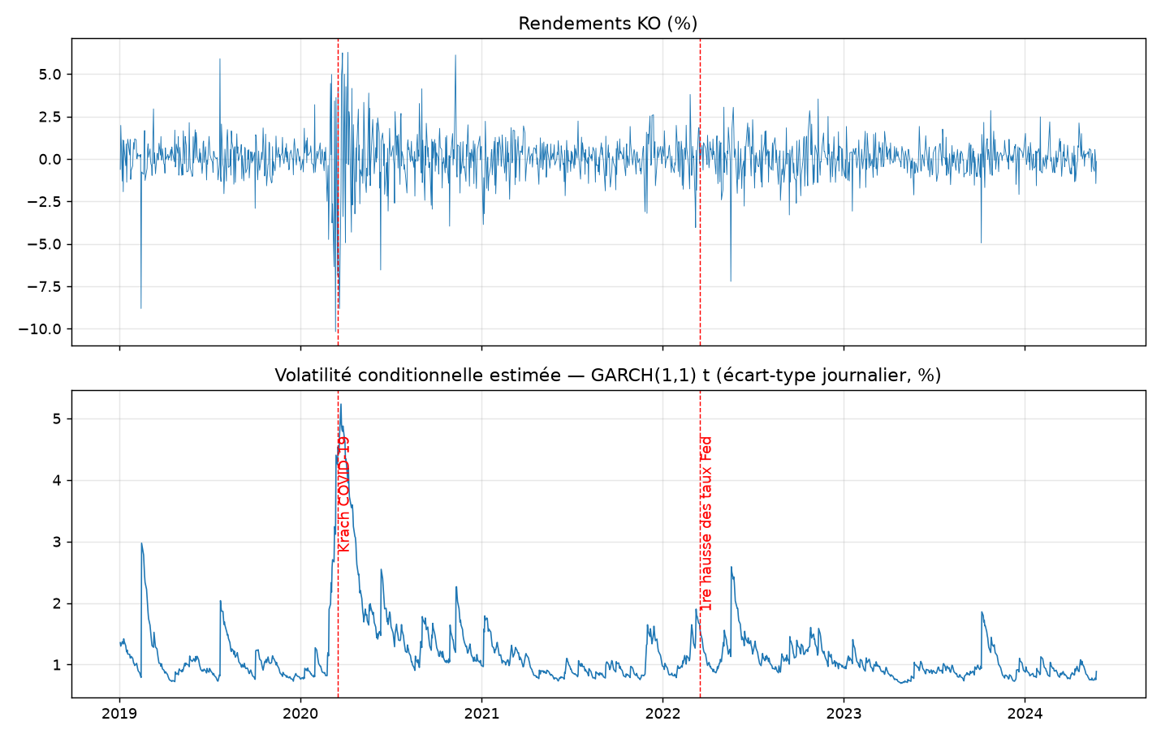
GARCH(1,1)-t : la volatilité retrace la crise de mars 2020
256 pts
0,966
gain de BIC de la loi t sur la normale
persistance, demi-vie 19,8 j
p = 0,997
5,2 %
ARCH résiduel sur z : plus d'effet
volatilité max. le 23 mars 2020
Prévision à 10 jours : 0,86 % → 0,98 % par jour, retour vers la volatilité de long terme (≈ 1,32 %), pas un signal d'alerte.
Notes:
Pic de volatilité conditionnelle le 23 mars 2020 : 5,2 % par jour. La remontée prévue 0,86 → 0,98 % est un retour à la moyenne (1,32 %), pas une alerte.

Slide 10
LSTM et GRU : pas mieux que la marche aléatoire
0,0393 / 0,0396
RMSE moyen LSTM / GRU
0,0393
RMSE moyen de la baseline naïve
Perte de validation quasi plate sur les 8 configurations (0,385 à 0,391) : peu de signal à extraire.
Notes:
Fenêtre 10 jours, dropout 0,3, 5 plis walk-forward avec embargo de 10 jours. Moyennes : LSTM 0,0393, GRU 0,0396, naïf 0,0393.

Slide 11
Prévision à 10 jours : des écarts minuscules entre modèles
Modèle | RMSE | MAE | MAPE % | Temps s
GRU | 1,3970 | 1,0776 | 1,726 | 13,97
VAR | 1,3988 | 1,0856 | 1,740 | 0,02
SARIMA | 1,4021 | 1,0716 | 1,713 | 0,38
ARIMA_auto | 1,4021 | 1,0716 | 1,713 | 0,33
naive | 1,4040 | 1,0798 | 1,726 | —
ARIMA_manuel | 1,4059 | 1,0805 | 1,729 | 2,55
LSTM | 1,4081 | 1,0690 | 1,712 | 12,13
VECM | 1,5133 | 1,1508 | 1,834 | 0,01
Triés par RMSE ; temps de calcul en secondes. Prix de KO en USD, 15 blocs de 10 jours.
Notes:
Le GRU a le meilleur RMSE (1,397 $), le LSTM le meilleur MAE et MAPE. Écart de moins de 0,5 %. Seul le VECM se détache vers le bas.

Slide 12
Diebold-Mariano : aucun modèle ne bat le naïf
Modèle | Statistique DM | p-value
ARIMA_manuel | -0,189 | 0,8504
ARIMA_auto | 0,188 | 0,8509
SARIMA | 0,188 | 0,8509
VAR | 0,162 | 0,8715
VECM | -1,794 | 0,0749
LSTM | -0,083 | 0,9342
GRU | 0,230 | 0,8187
0 / 7
modèles significativement meilleurs que la baseline (seuil 5 %)
p = 0,075
VECM vs naïf : le plus bas, mais moins bon
L'absence de significativité n'est pas une preuve d'égalité : l'échantillon test est court.
Notes:
Test sur perte quadratique, variance de Newey-West, correction HLN. La plus faible p-value (0,075) est celle du VECM, moins bon que la baseline. Pouvoir limité : 151 séances.

Slide 13
R vs Python : mêmes conclusions, détails divergents
Indicateur | Python | R | Lecture
ADF log(KO), p | 0,432 (constante) | 0,028 (const. + tendance) | ≠ spécification du test
KPSS log(KO), p | 0,01 | 0,01 | ✓ accord
ARIMA auto (p,1,q) | (1,1,4) / (3,1,3) | (4,1,1) | ≠ ordre instable
AIC de ARIMA(5,1,5) | −7 936,6 | −7 954,4 | ≠ R optimise mieux
Cointégration, p | 0,030 (Engle-Granger) | 0,019 (Phillips-Ouliaris) | ✓ accord
Rang de Johansen | 2 (det_order = 0) | 1 (urca) | ≠ retenir r = 1
β de long terme | 0,790 (VECM) | 0,793 | ✓ accord
ARCH-LM résidus | ≈ 10⁻⁶⁴ | ≈ 0 | ✓ accord
Statsmodels signale des avertissements de convergence sur ARIMA(5,1,5). VAR et GARCH côté R : à exporter avec Rscript R/classique.R > results_R/sortie_R.txt.
Notes:
Lignes recalculées dans les deux langages sur les mêmes 1 509 jours. Insister sur l'ADF avec/sans tendance, l'instabilité de l'ordre ARIMA et le rang de Johansen.

Slide 14
Johansen : le rang dépend de la spécification
Spécification | r = 0 : stat (crit. 5 %) | r ≤ 1 : stat (crit. 5 %) | Rang
Python, det_order = 0 | 17,22 (15,49) | 4,40 (3,84) | ✓ 2
Python, det_order = −1 | 15,53 (12,32) | 2,70 (4,13) | ✓ 1
R, urca (const. restreinte, K = 2) | 20,20 (19,96) | 7,36 (9,24) | ✓ 1
Décision : rang r = 1 et VECM de rang 1
Un rang 2 avec deux variables impliquerait des log-prix stationnaires, ce qui contredit KPSS (p ≤ 0,01)
Trois preuves concordantes pour r = 1 : urca, Engle-Granger (0,031) et Phillips-Ouliaris (0,019)
Notes:
Avec 2 variables, un rang 2 voudrait dire que les log-prix sont stationnaires, ce qui contredit le KPSS. On retient r = 1 : R/urca, det_order = −1 en Python, Engle-Granger et Phillips-Ouliaris concordent.

Slide 15
IA générative : utile pour structurer, pas pour arbitrer
1
Mon interprétation, avant
53
0
2
Hypothèses de modèles
nombres du LLM vérifiés
nombre inventé
3
Vulgarisation décideur
Erreurs d'interprétation repérées
4
Recommandations + limites
Volatilité prévue « en hausse » : en réalité un retour à la moyenne
Granger présenté sans le diagnostic du VAR
Allocation 20/20/60 sans base statistique
5
Vérification des affirmations
Notes:
Protocole en 3 tâches. Contrôle automatique des 53 nombres : aucun inventé. Les erreurs sont d'interprétation : volatilité « en hausse », Granger sans diagnostic, allocation arbitraire.

Slide 16
Conclusion : comprendre et mesurer le risque, pas prédire le prix
Prévoir
Mesurer
Comprendre
Baseline naïve ou ARIMA(1,1,4) : aucun modèle ne la bat significativement
GARCH(1,1)-t : résidus homoscédastiques, volatilité de mars 2020 retracée
VECM : KO corrige 2,1 % de l'écart par jour vers PEP
Limites : test de 151 séances, VAR mal spécifié, hybride et Prophet non réalisés. Suite : ARIMA-GARCH-LSTM et stabilité de β.
Notes:
Résultat principal négatif et honnête. La valeur ajoutée est dans la compréhension (VECM) et la mesure du risque (GARCH). Limites à énoncer sans détour.

